Slide 1
Секция начальных классов «История и современность»
Предмет: коми язык.
Тема исследовательской работы: «Коми выпечка»
Артеев Иван 1 класс,
Ануфриева Агния 1 класс,
Брякова Анастасия 1 класс,
Канева Алиса 1 класс,
Канева Софья 1 класс,
Филиппов Денис 2 класс.
Руководитель: Канева Елена Вениаминовна, учитель начальных классов
2021 год
УПРАВЛЕНИЕ ОБРАЗОВАНИЯ АДМИНИСТРАЦИИ МУНИЦИПАЛЬНОГО ОБРАЗОВАНИЯ
ГОРОДСКОГО ОКРУГА «УСИНСК»
МУНИЦИПАЛЬНОЕ БЮДЖЕТНОЕ ОБЩЕОБРАЗОВАТЕЛЬНОЕ УЧРЕЖДЕНИЕ
«НАЧАЛЬНАЯ ШКОЛА - ДЕТСКИЙ САД» Д. НОВИКБОЖ

Slide 2
КОМИ ВЫПЕЧКА
Традиционная пища народов коми как никакой другой элемент жизнеобеспечения испытывала на себе влияние окружающего мира. Традиционный рацион у различных групп коми чаще имел много общего с пищей соседних народов, чем между собой.
На формирование Коми кухни повлияли такие страны как Финляндия, Эстония. Многие блюда Коми кухни были позаимствованы у жителей Тюменской области, Пермского края, Архангельска, а так же у ханты-мансийцев и жителей Ямало-Ненецкого автономного округа.

Slide 3
Ведущее место в пищевом рационе занимала выпечка. Хлебные изделия пекли из ржаной и ячменной муки, используя дрожжевое тесто.
Для повседневного питания служил круглый подовый хлеб, ржаной или ячменный. В праздничные дни выпекали сочни, калачи, оладьи, шаньги (лепешки с начинкой), блины, разнообразные пироги, пирожки с начинкой.
Начинкой для пирогов служили мясо, рыба, грибы, ягоды, овощи и т.д. На праздники пекли также блины, чаще всего из ячменной муки. Ели их с маслом и сметаной.

Slide 4
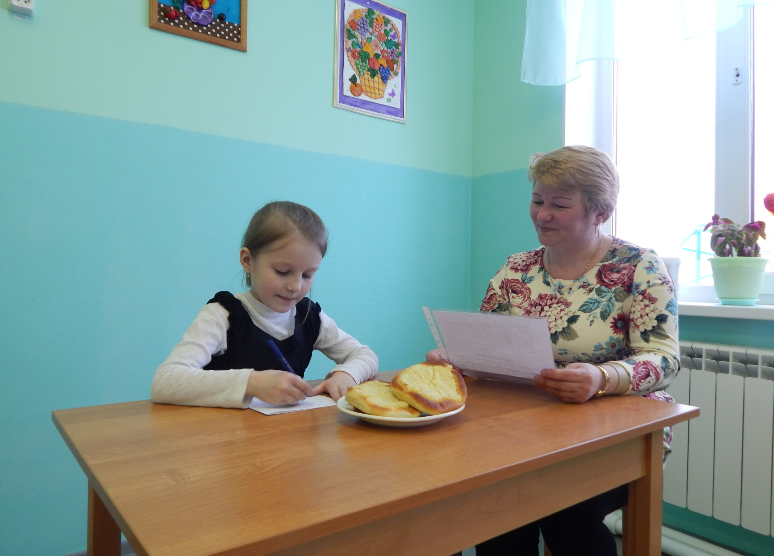

Slide 5
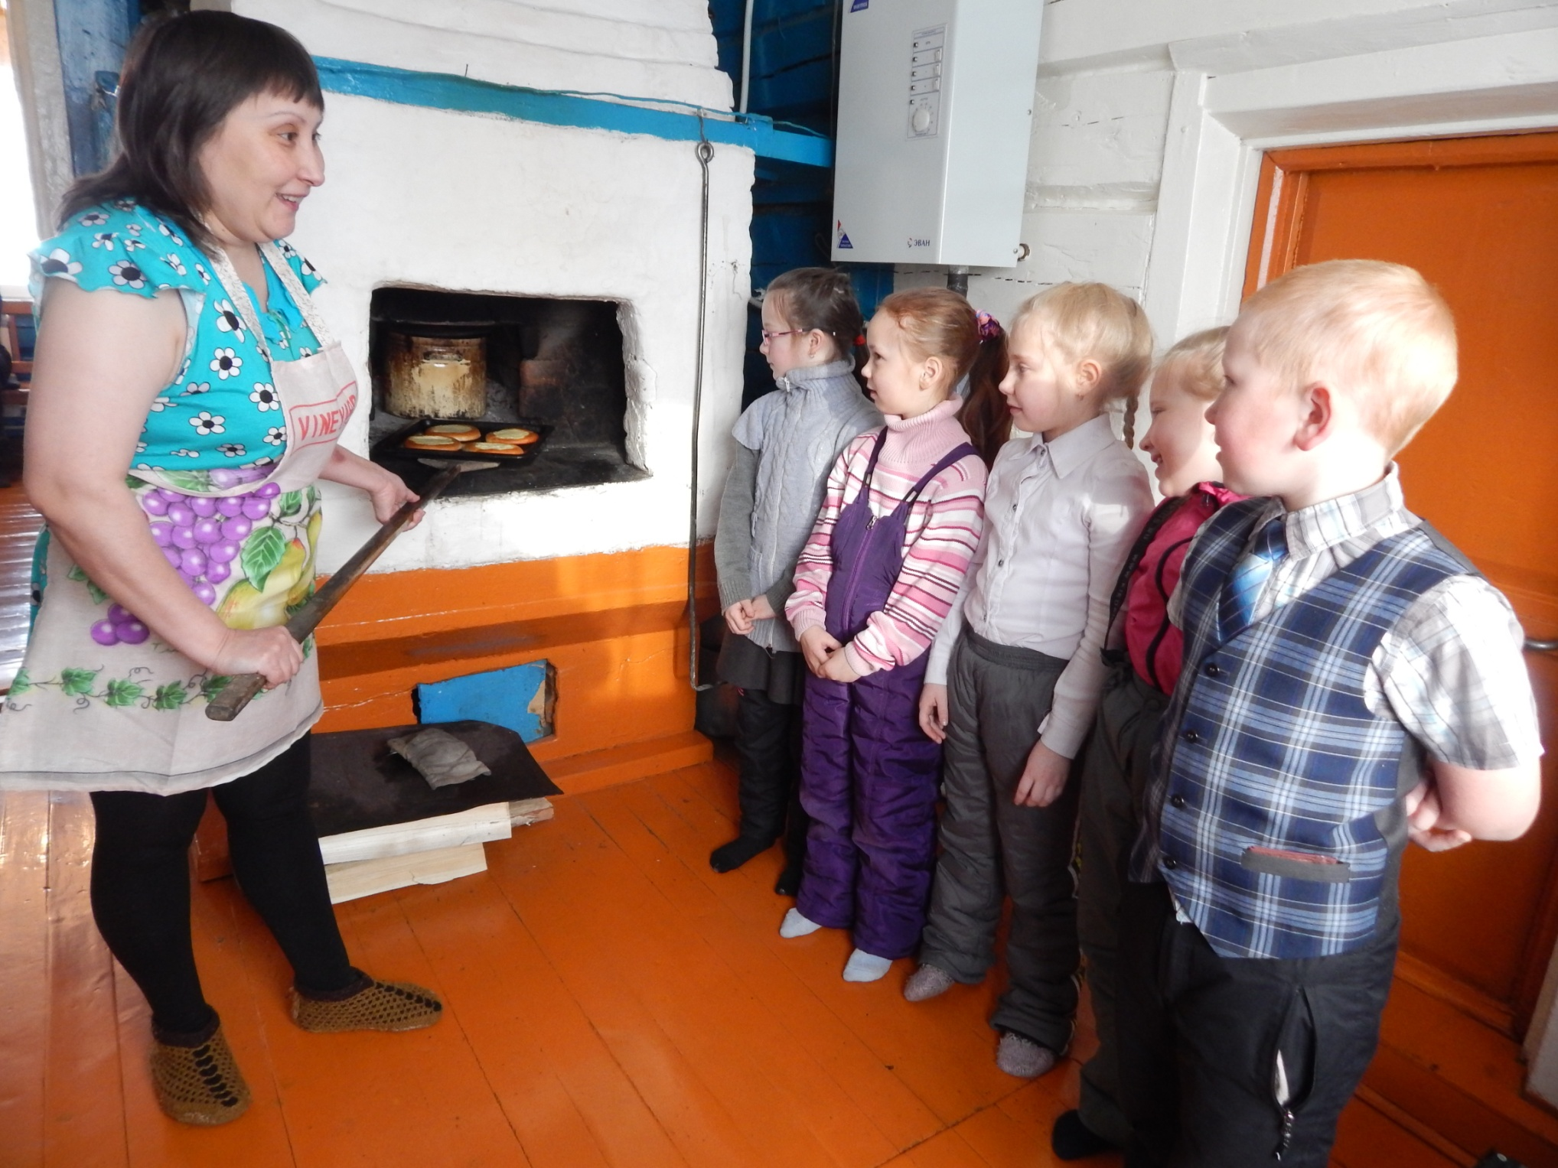

Slide 6
Шанежка с картофелем
Ингредиенты для теста: мука пшеничная – 600 гр., масло сливочное – 150 гр., дрожжи – 11 гр., молоко 135 мл., 1 яйцо, соль – 1 ч.л., сахарный песок – 1 ст. л.
Технология приготовления теста: молоко подогреть, добавить дрожжи, соль, сахар, яйцо, размягчённое масло и муку. Поставить тесто в тёплое место.
Технология приготовления начинки: очищенный картофель заливают горячей водой, добавляют соль, варят до готовности при закрытой крышке и слабом кипении. Готовый картофель протирают, добавляют масло и кипящее молоко.
Готовое тесто делят на куски, раскатывают на шанежки и укладыват на смазанные противни. Оставляют для
расстойки на 20 мин, кладут картофельную массу
и смазывают яично-сметанной смесью.
Выпекают при темп. 230-240 градусов.

Slide 7
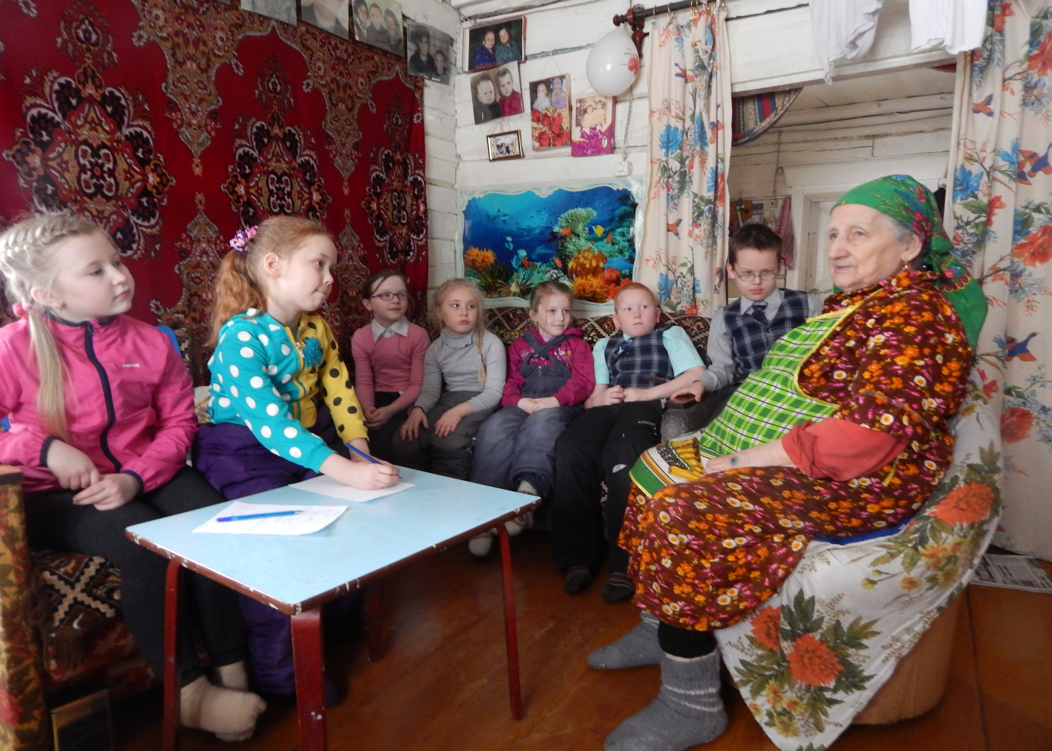
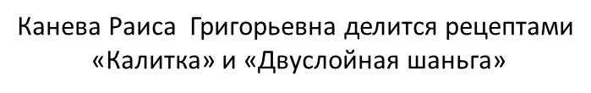

Slide 8
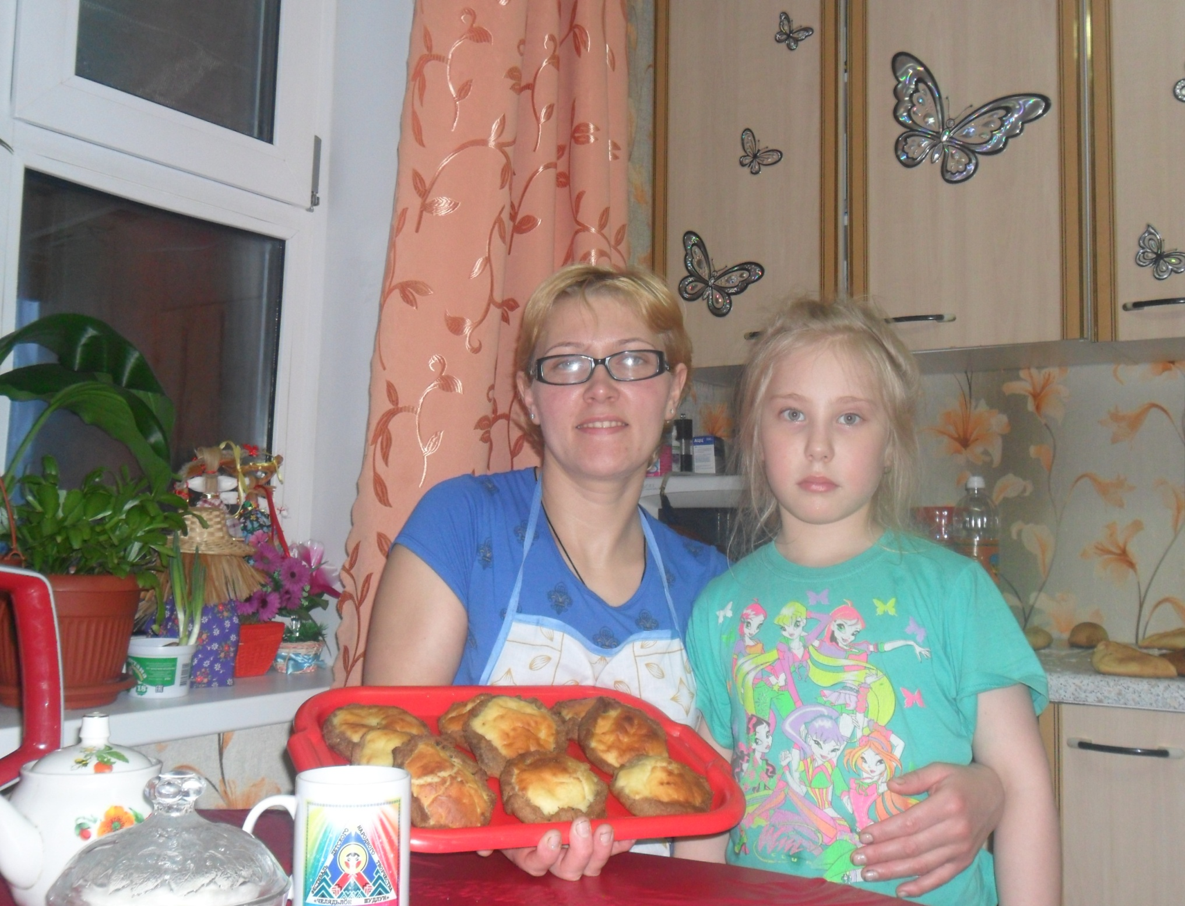

Slide 9
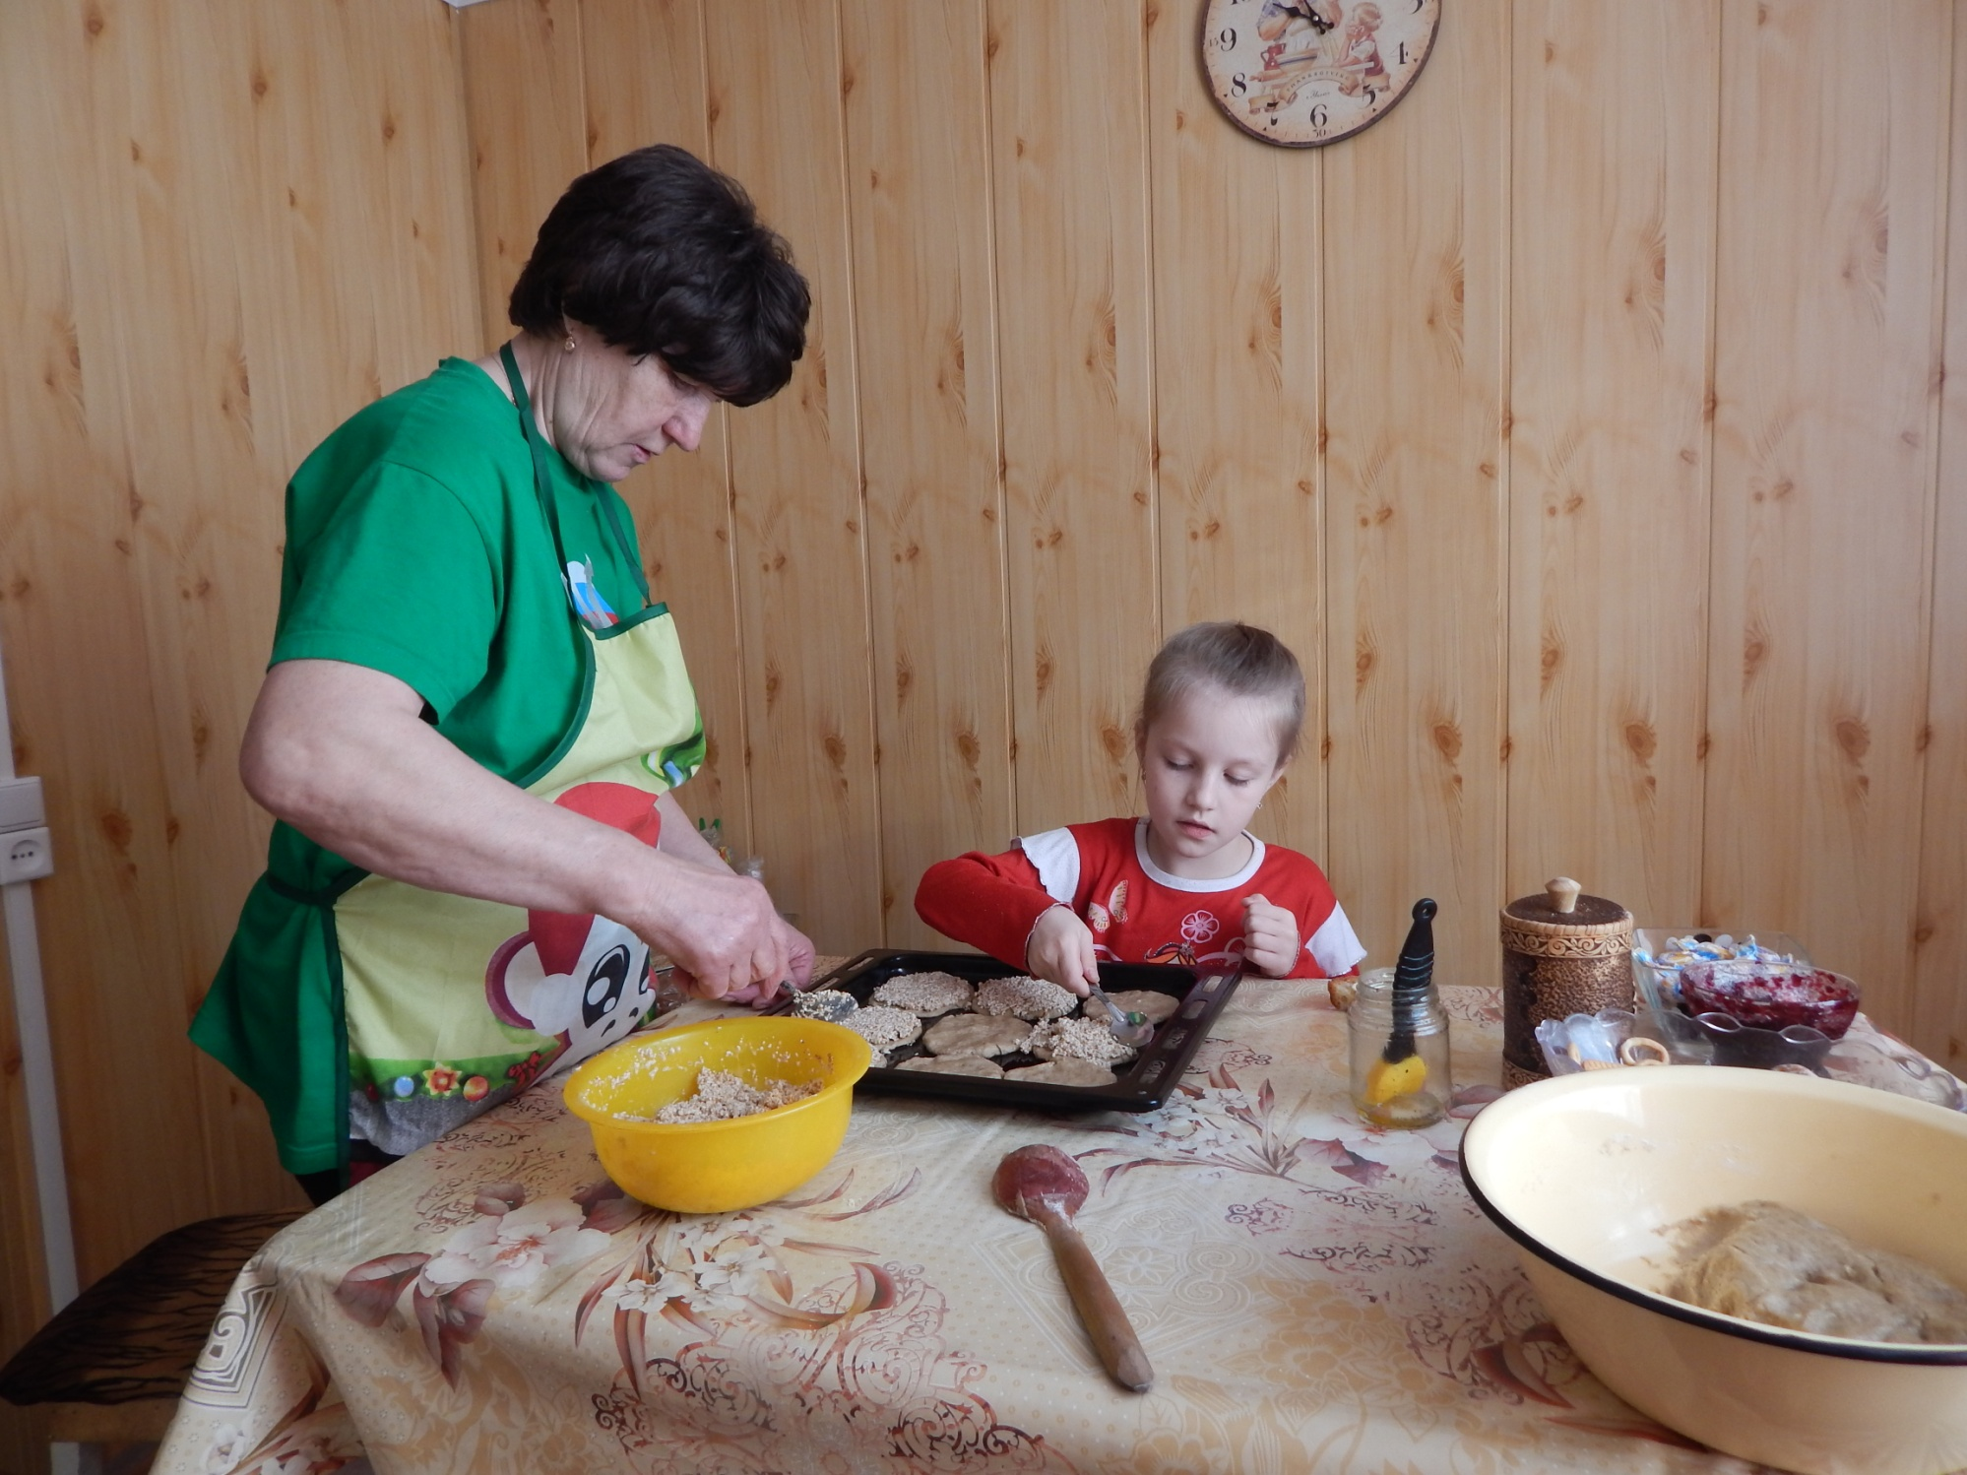

Slide 10
Шыдöса шаньга (Шаньги с крупой)
Ингредиенты для теста и начинки:
Маргарин – 150 г, мука ржаная – 1,5 кг , простокваша – 1 л, крупа ячневая – 0,5 кг, яйцо– 1 шт.,сметана – 50 г, масло сливочное –100 г, соль
Приготовить тесто пресное густой консистенции (для корочки).
В простоквашу добавить соль, размягченный маргарин, засыпать ржаную муку, хорошо промесить до однородной консистенции и дать тесту 30 мин отлежаться, затем тонко раскатать от 1 до 2 мм в круглые сканцы, края лепёшек закруглить.
1 способ начинки: Замочить в простокваше на 12 часов ячневую крупу. 2 способ: Сварить ячневую кашу
На середину тонко раскатанного лепёшки положить замоченную крупу, разравнивая по всей поверхности, а затем поместить
на лист или противень, смазанный жиром. Приготовить смесь
из яйца и сметаны: яйцо хорошо взбить, добавить сметану,
затем еще раз перемешать. Смазать этой смесью поверхность
шаньги. Подготовленные изделия поставить
в духовой шкаф при температуре 210 – 220 °
для выпекания. Выпеченные изделия смазать
растопленным сливочным маслом.

Slide 11
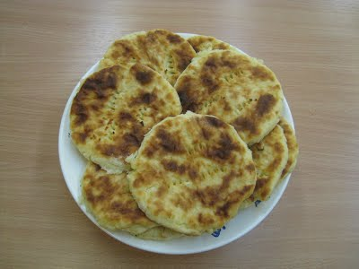
Сöчöн (Картофельный сочень)
Ингредиенты:
Картофель – 2 кг
Яйца – 5 шт.
Мука – 0,5 стакана
Масло
или маргарин 250г
Соль – по вкусу
Вареный горячий картофель протрите. Добавьте соль,
топленое масло, яйца и немного муки.
Хорошо перемешайте. Разделите на шарики,
из которых затем сделайте лепешки толщиной до 1 см.
Положите их на смазанный маслом противень.
Выпекайте в духовке при 220°.
Готовые сочни смажьте маргарином.
Подайте горячими.

Slide 12
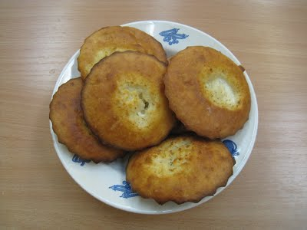
Рача нянь (Сметанник)
Ингредиенты:
Мука – 2 кг
Яйца – 4 шт.
Сода – 2 ч. ложки
Простокваша – 3 л
Сметана – 250 г
Маргарин – 250 г
Соль – 2 ст. ложки
Растворить соль, добавить молоко, засыпать постепенно муку,
непрерывно размешивая до однородной консистенции,
затем ввести в тесто растопленный маргарин и замесить тесто.
Подготовленное тесто разложить в гофрированные формочки,
смазанные жиром, и поставить на растопку,
смазать поверхность изделия сметаной и
выпечь при температуре 220 °.
Выпеченные изделия смазать
маргарином или сливочным маслом.

Slide 13
